Slide 1
5G_NR项目结题报告
报告人 浮焕然 PB22061345

Slide 2
主要议程
整体流程
学生任务

Slide 3
整体流程
01

Slide 4
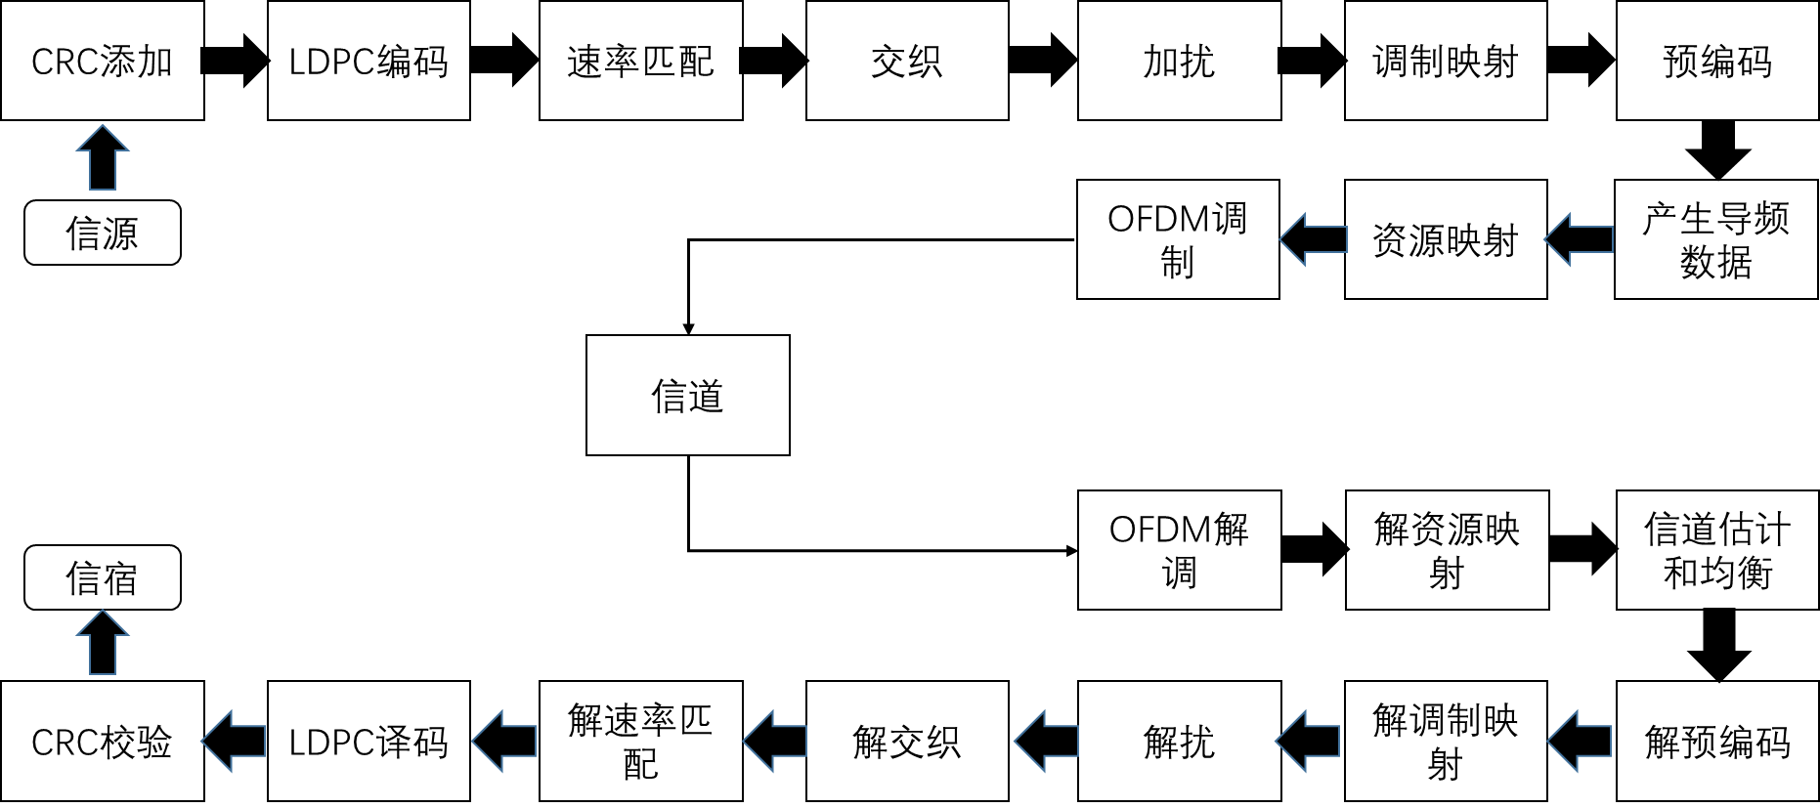
整体流程图

Slide 5
学生任务-基础算法
02
CRC添加
速率匹配
调制映射
调制OFDM
解调制映射
解扰
帧同步
信道估计与均衡

Slide 6
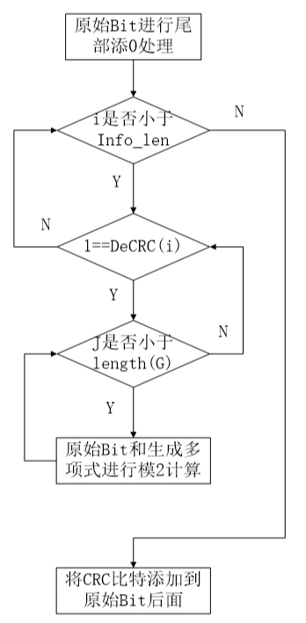
1.CRC添加
CRC：发送方发送的数据在传输过程中受到了信号干扰，可能出现错误的码，造成的结果就是接收方不清楚收到的数据是否正确，所以就有了CRC校验码，CRC是数据通信领域中最常用的一种差错校验码。
运算规则：对待处理数据尾部添0后，用生成多项式G（x）去模2除，求得余数为r-1阶的二进制多项式R（x）就是P（x）经生成多项式G（x）编码的CRC校验码。

Slide 7
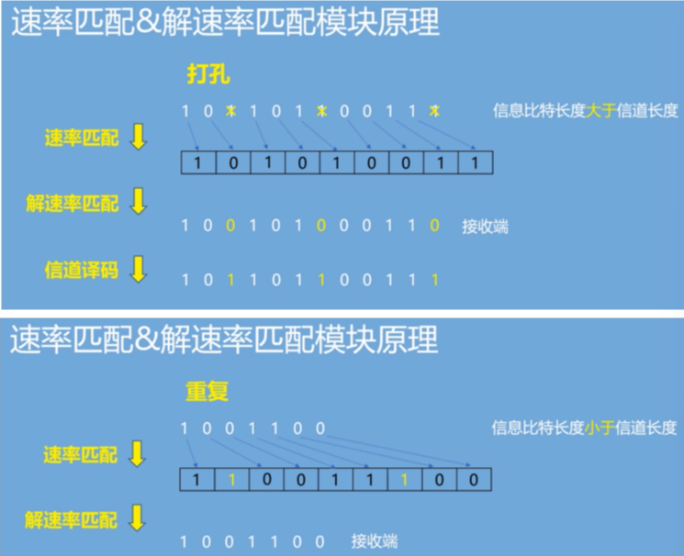
2.速率匹配
速率匹配 ：是根据信道编码后的不同码流长度做不同的处理，从而使得码流长度与实际传输能力相匹配，速率匹配的方案是与编码的方式强相关的。当数据与信道长度不匹配时，要根据情况打孔或重复

Slide 8
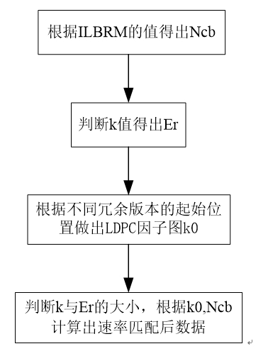
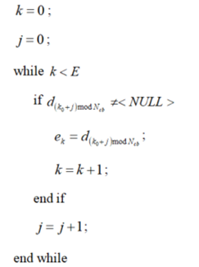
2.速率匹配
实现方法：按照3GPP TS 38.212协议5.4.2确定k0与Ncb参数后，按照协议规则对接收信息进行打孔或重复，使其长度符合信道长度。
当接收信号长度大于信道时要打孔，小于时要重复
如右图为确定k0
Ncb后匹配的规
则

Slide 9
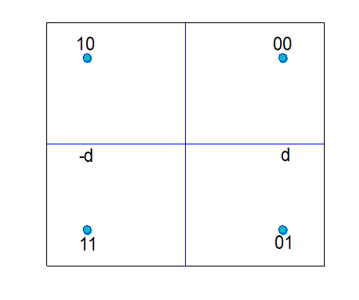
3.调制映射
定义：对加扰后的比特进行调制，产生复值调制符号。采用的调制方式有QPSK、16QAM、64QAM和256QAM。
以QPSK为例
首先要进行归一化 ，总能量Es=¼*4*2*d^2=2d^2=1
因此归一化因子为d=1/√2
然后根据比特数据对应相应的IQ符号再乘以归一化因子即可得到要传输的复制信号。
比特数据 | IQ符号 | 比特数据 | IQ符号
00 | 1+1i | 10 | -1+1i
01 | 1-1i | 11 | -1-1i

Slide 10
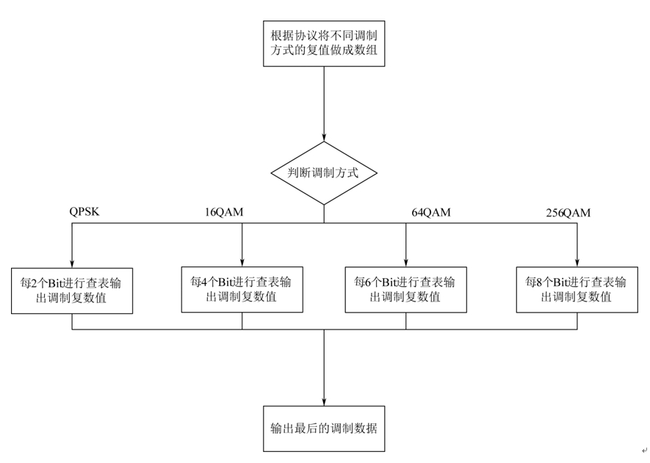
3.调制映射

Slide 11
4.OFDM调制
OFDM调制：将频域数据根据符号个数分别进行IFFT变换，组成OFDM符号，并加入循环前缀。
作用：由于无线信道的多径效应，从而使符号间产生干扰。为了消除符号间干扰(ISI)，应该在符号间插入保护间隔。插入保护间隔的一般方法是符号间置零，但这样由于破坏了子载波间的正交性，从而导致了子载波之间的干扰(ICI)。在OFDM系统中，为了既可以消除ISI，又可以消除ICI，通常保护间隔是由循环前缀来充当。当循环前缀的长度大于或等于信道冲击响应长度时，可以有效地消除ISl和ICI。
 | 循环前缀的长度
常规循环前缀 | 160 for l=0 144 for l=1，2，...，6

Slide 12
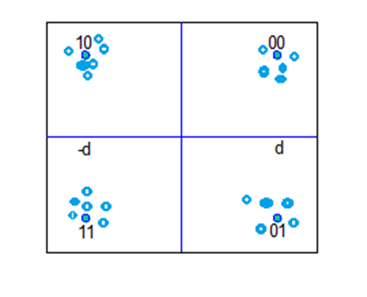
5.解调制映射
解调制映射：是调制映射的逆过程，用于将调制映射后的复制数据还原出来。5G的采用的调制方式有QPSK、16QAM、64QAM和256QAM。解调分为硬解调和软解调。硬解调是通过设置阈值来判断输出，本次实验采用的是硬解调。
以QPSK为例
它的解调算法如下
如果I路幅值>=0，则I路判决为0
如果Q路幅值>=0，则Q路判决为0
接收端星座图

Slide 13
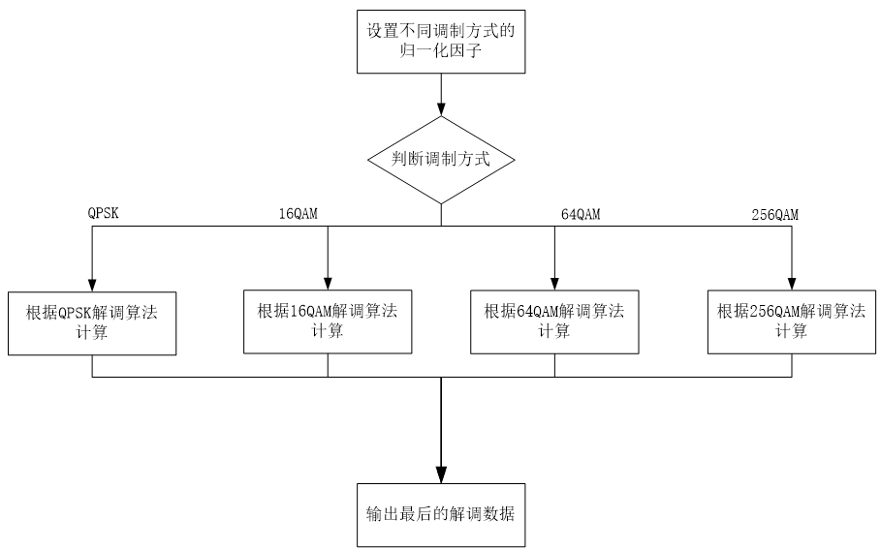
5.解调制映射

Slide 14
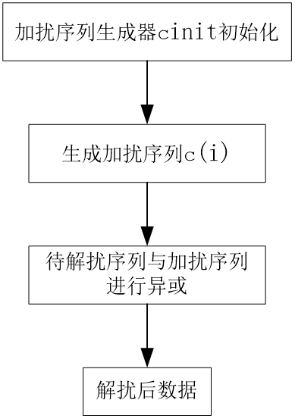
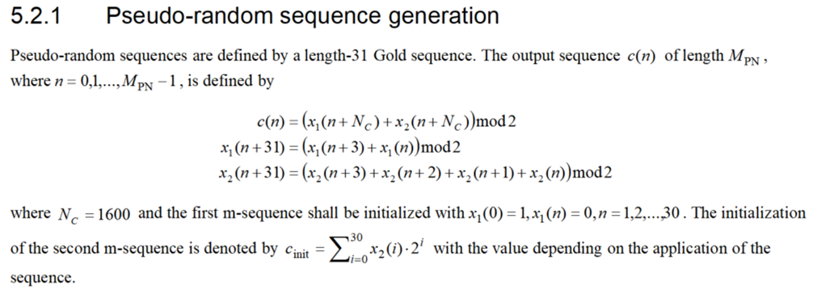
6.解扰
解扰：是加扰的逆过程，根据小区ID生成的特定伪随机数列进行按位异或运算
加/解扰的作用：对信源序列进行扰码处理，使其随机化。扰码可以减少连“0”或连“1”的长度，保证接收机能提取到定时信号。
加/解扰使用的PN序列：具有良好的自相关特性。

Slide 15
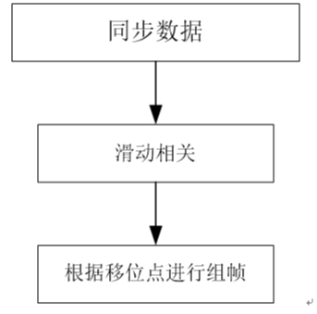
7.帧同步
帧同步：发现一个帧的到来，或说是找到一个帧的开头，用于将不同的帧分开
滑动相关：可以用于对自相关性非常好的伪码进行同步判决，本实验使用的特殊的代码就是导频信号。利用导频信号进行滑动相关实现同步。

Slide 16
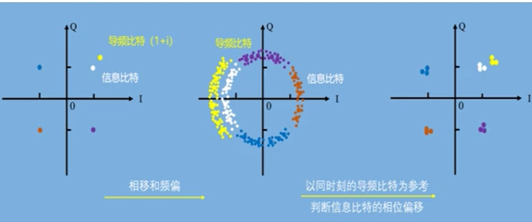
8.信道估计与均衡
当这些参考信号通过信道时，它会与其他信号一起失真（衰减，相移，噪声）我们在接收方检测/解码接收到的参考信号比较发送的参考信号和接收的参考信号，并找到它们之间的相关性。根据其相关性变化来逆向纠正信息比特的变化
信道估计与均衡就是使用导频数据作为参考信号消除相移和频偏的过程

Slide 17
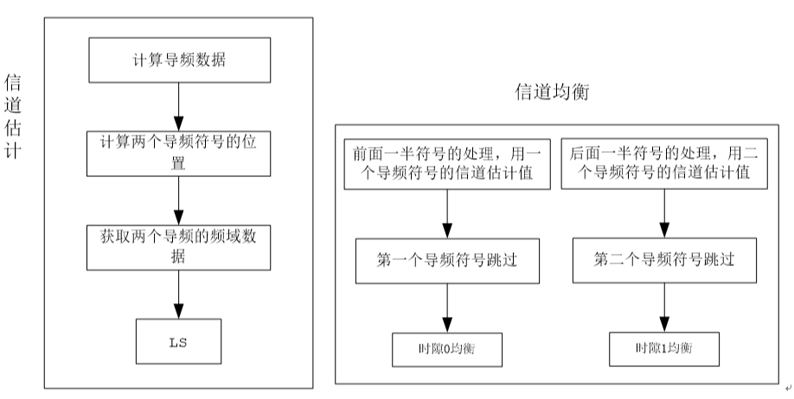
8.信道估计与均衡

Slide 18
谢谢！
请各位老师提问

